Slide 1

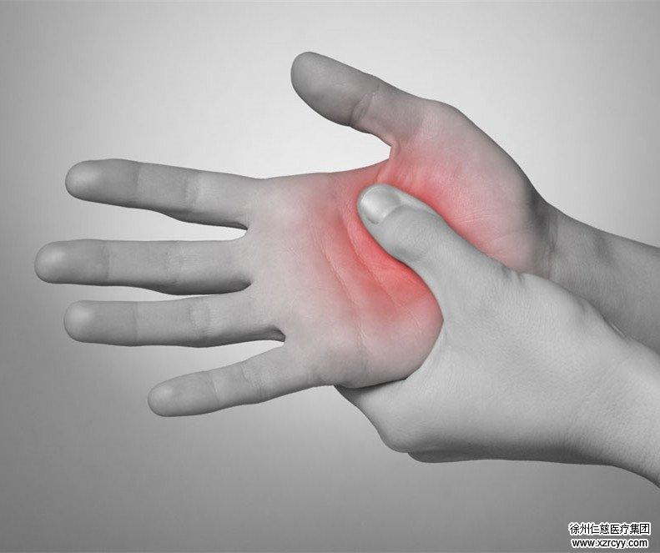
甩不掉的“鼠标手”
——认识腕管综合征
主讲人：李文超

Slide 2
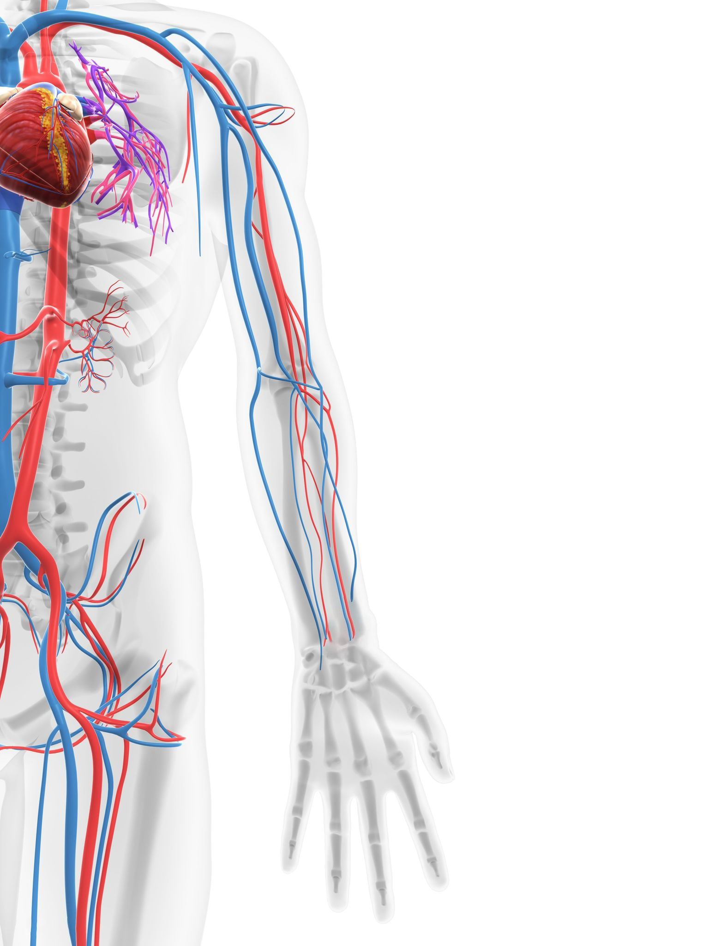
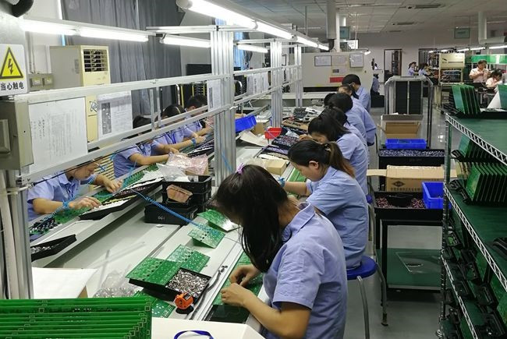


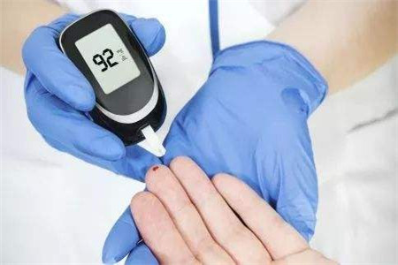
危险人群
长期使用腕部的操作工
打字员、计算机操作员
肥胖
糖尿病、风湿病、甲状腺功能失调、系统性红斑狼疮、关节炎等

Slide 3
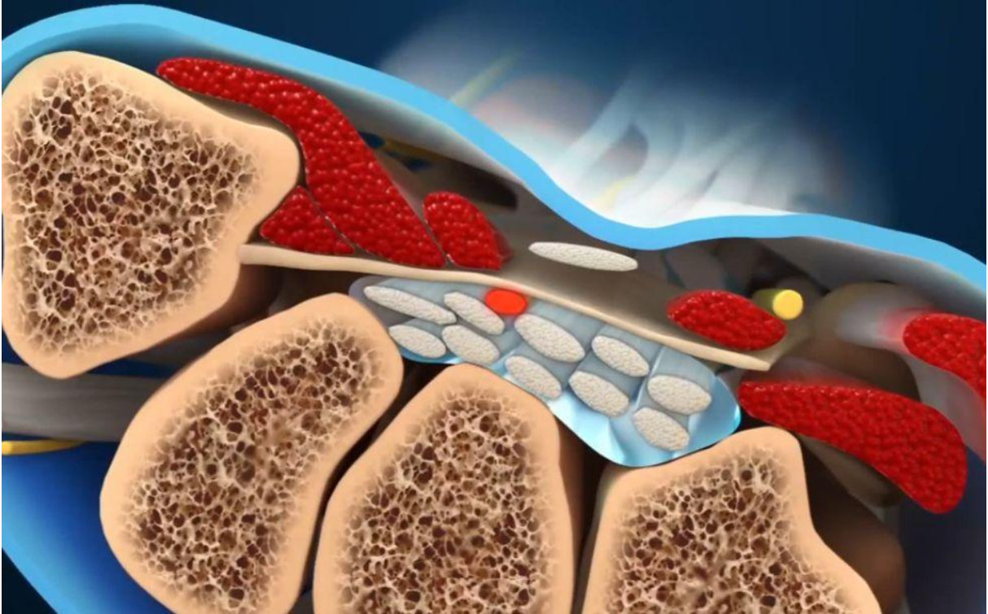
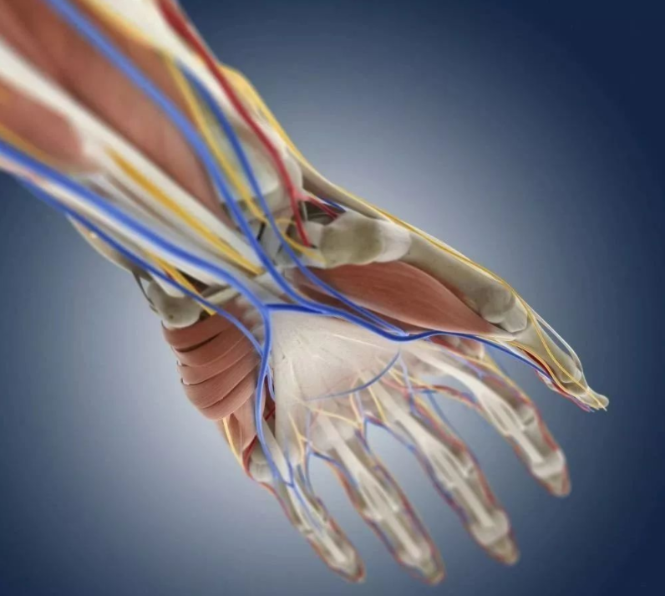
腕管综合征
Carpal Tunnel Syndrome
手腕当中有个通道叫作腕管，由屈肌支持带(腕横韧带）与腕骨沟共同构成。它就像一座拱桥，管内有9条肌腱和1条神经通过。

Slide 4

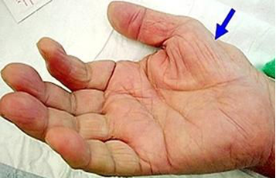
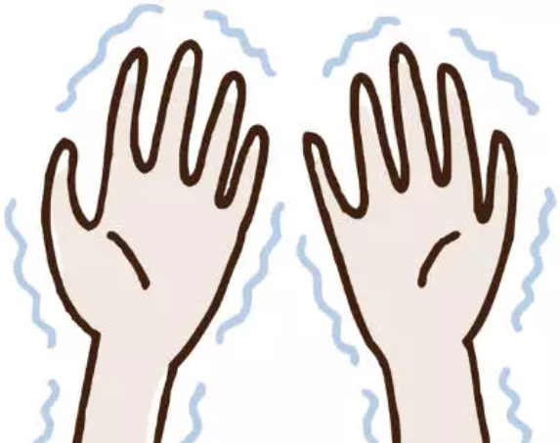
及时识别
麻木无力
疼痛肿胀
常见症状
鱼际肌萎缩
夜间麻醒

Slide 5
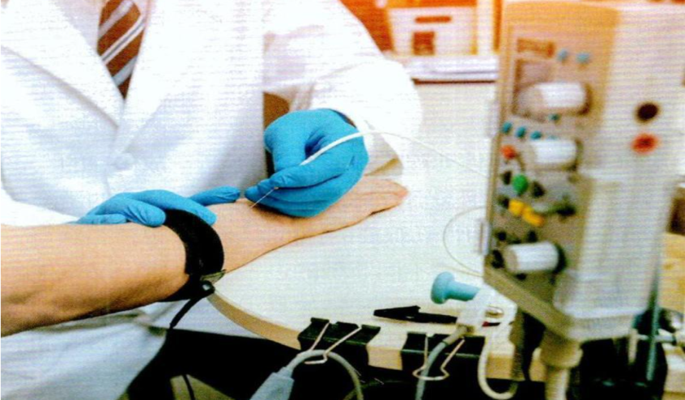
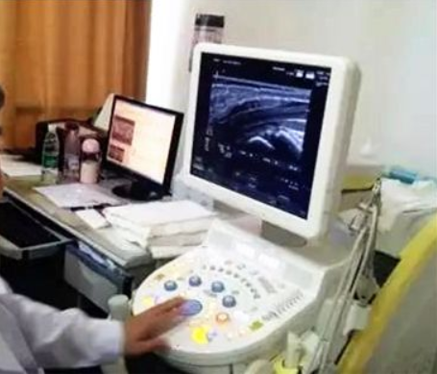
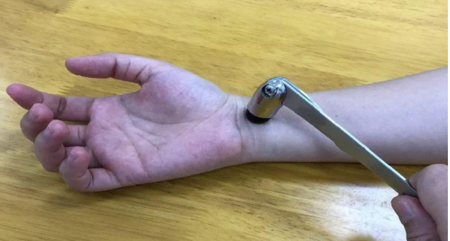
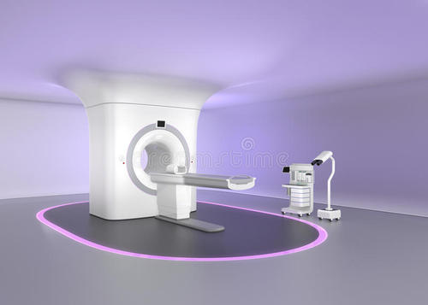
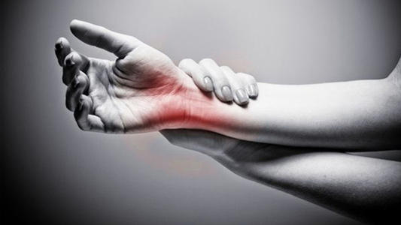
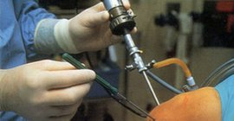
专科检查
01
02
体格检查
电生理检查
04
03
MRI
超声、关节镜

Slide 6
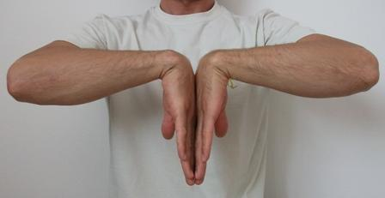
屈腕试验(Phalen试验)
双手背紧贴，手指下垂，前臂于胸前呈一直线。如在1分钟内桡侧3个半手指麻痛为阳性。
CTS 是临床报道中最常见的神经卡压综合征，多发生于 30～60 岁人群。

Slide 7

注意休息
手及腕部应注意劳动间期休息，在劳动前和劳动后充分活动腕关节。
注意保暖
避免手腕过度用力及寒冷刺激，注意局部保暖。
注意坐姿
键盘与鼠标高度低于坐位时的肘部高度，肘部工作角度应大于90°。
注意复发
长时间进行手腕部活动，应注意疾病复发，若有不适及时诊疗。

Slide 8

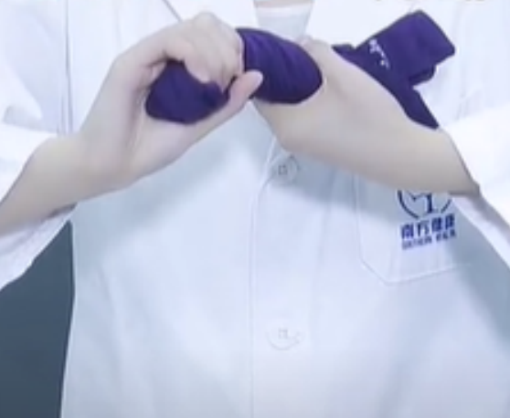
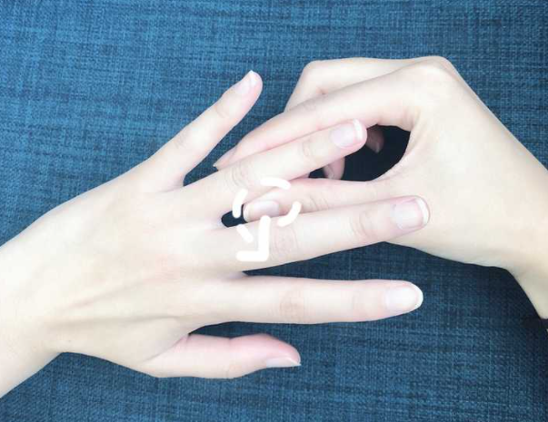
三个妙招
“龙爪手”
“回旋掌”
“一阳指”
两只手掌慢慢向上翘，翘掌变爪，手和手臂形成90°夹角，停顿2秒钟后，五指关节弯曲成攥拳状，接着松开拳头伸开手掌，重复5次。
与平时习惯拧毛巾的方向相反，活动手腕，缓解酸痛，重复5次。
从指根开始向外拉捏每根手指，力度适中，每只手重复5次。

Slide 9
总结
01
哪些是危险人群？
02
什么是腕管综合征？
长期过度使用腕部、内科系统疾病、肥胖
正中神经嵌压
03
如何识别腕管综合征？
04
如何预防腕管综合征？
典型症状、专科检查
四个注意、三个妙招

Slide 10

感谢您的聆听
THANK YOU FOR LISTENING

